Slide 1

Projeto de Redes
Gabriel Silva
Carlos Henrique
Renan Augusto
Eva Silva

Slide 2

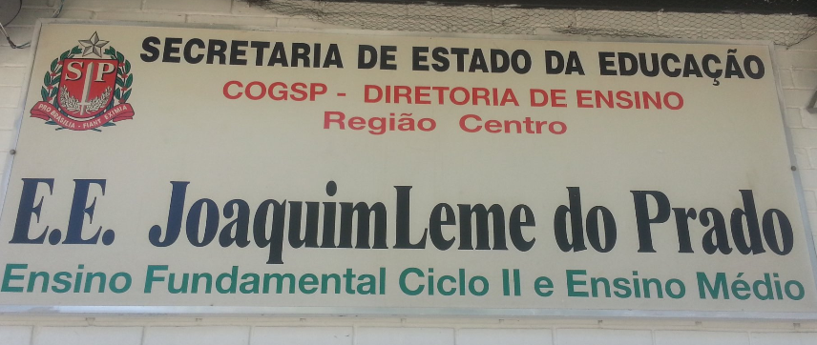

Quais foram as primeiras ideias ?

Slide 3


A empresa para o Projeto

Slide 4

Do que se trata a empresa ?
Global Comissária de Avarias atua como uma seguradora de mercadorias transportadas por caminhões.
Em caso de acidentes, a mercadoria danificada passa por uma identificação, seleção, qualificação, quantificação das mercadorias e apuração do valor do prejuízo para ser reentregue a empresa.

Slide 5

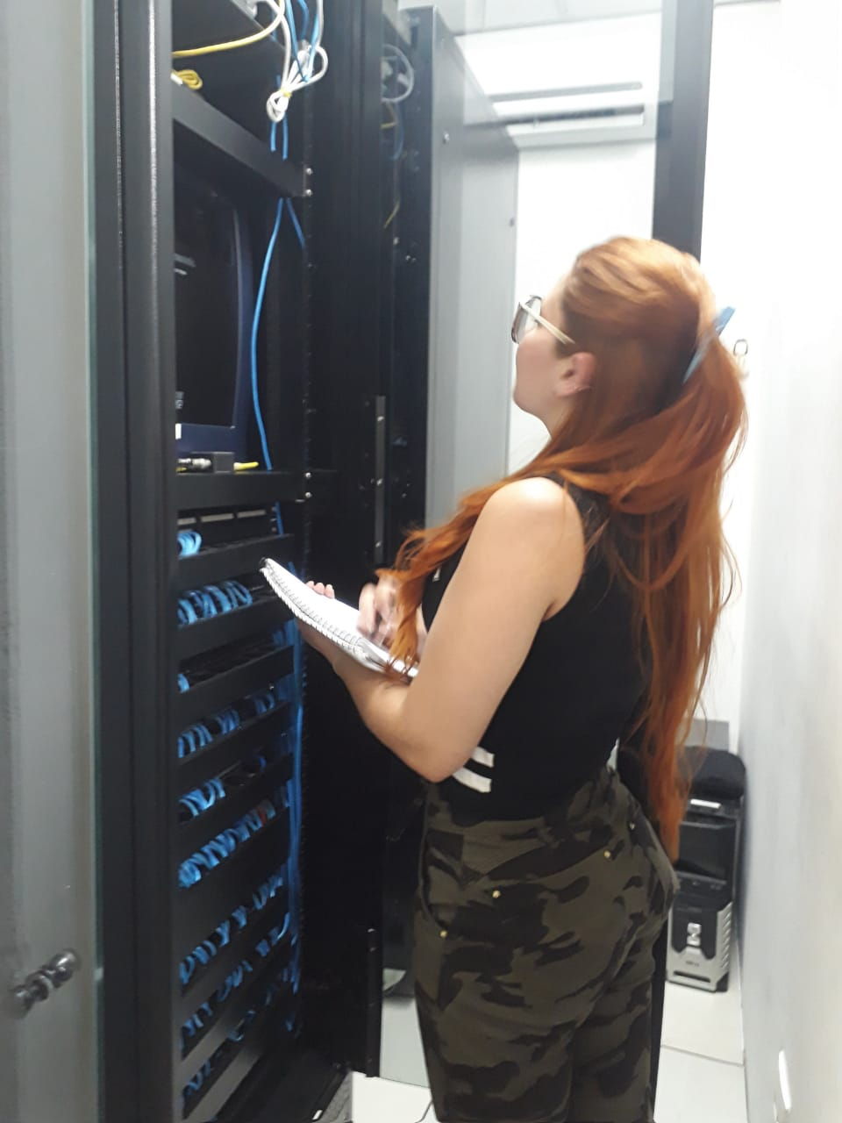
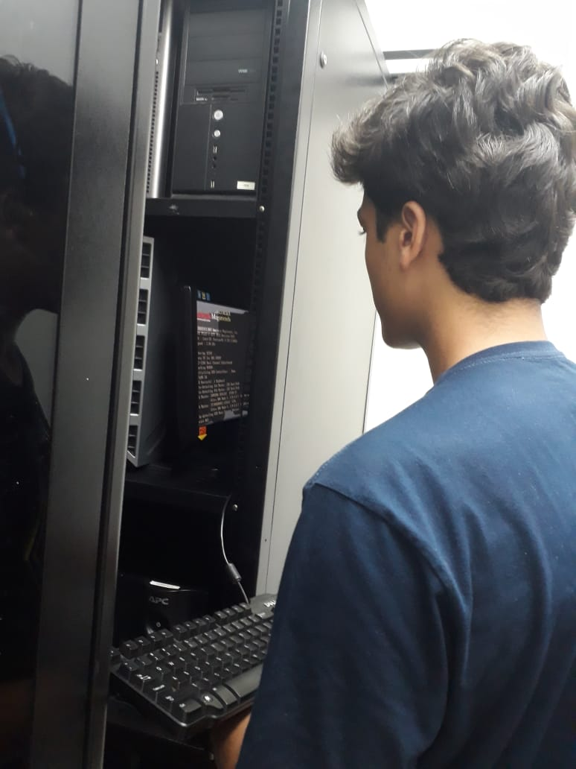
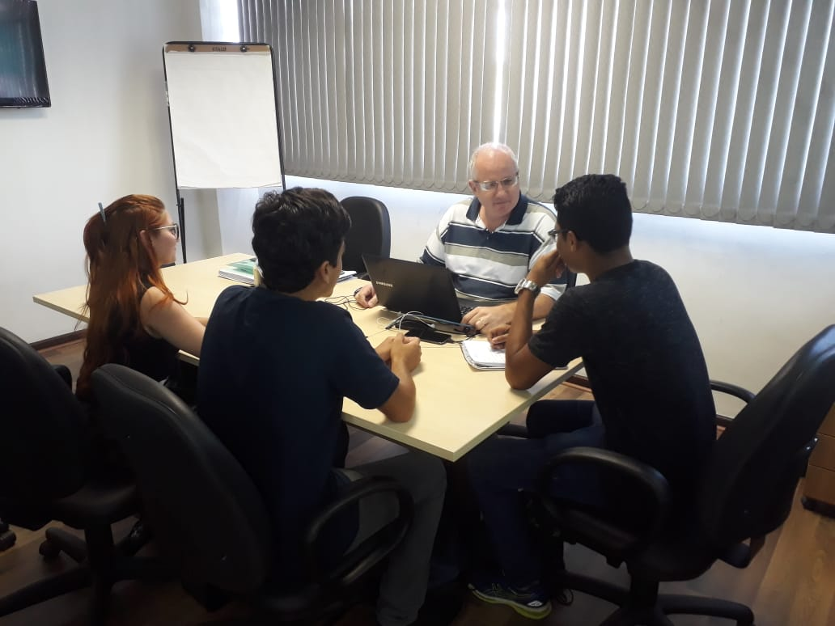
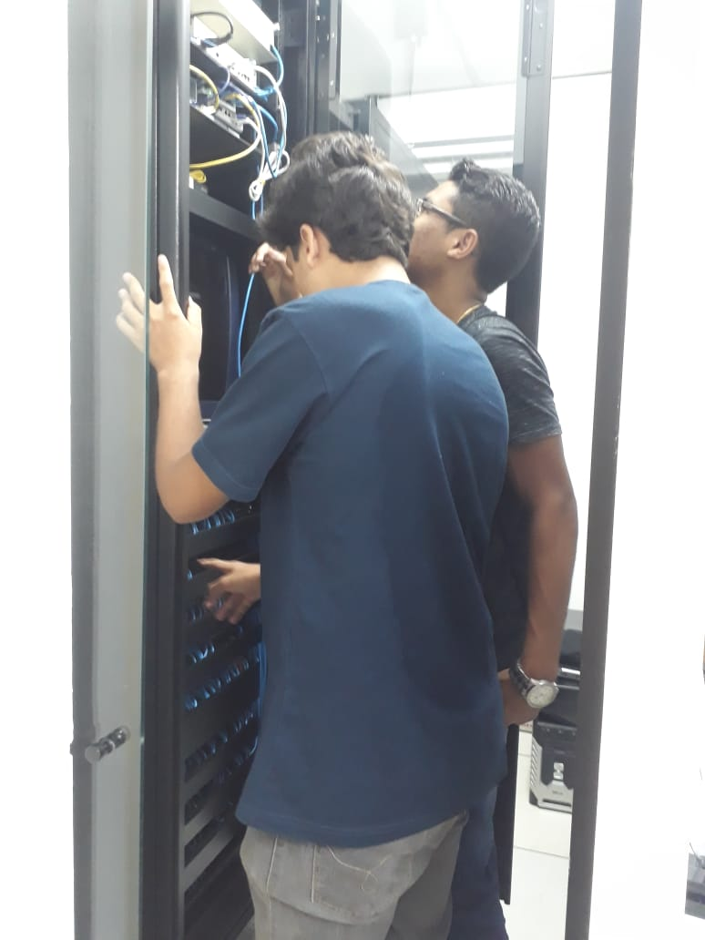
Primeira Visita e Apresentação do Projeto

Slide 6

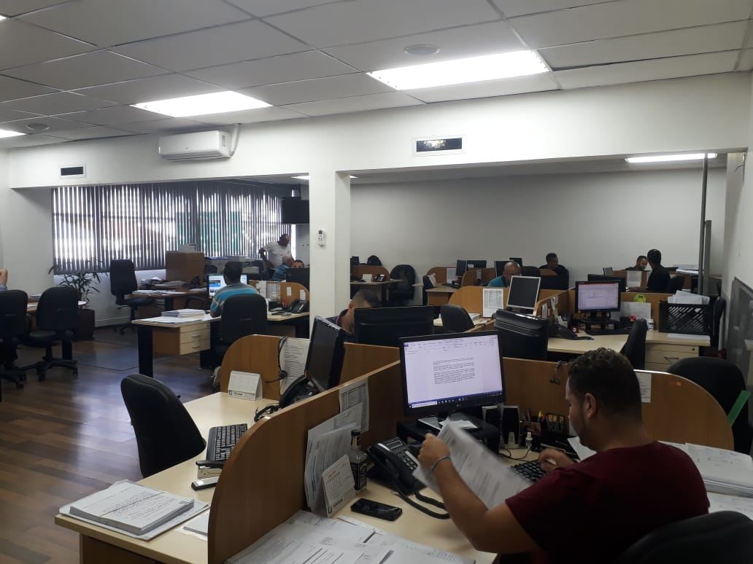
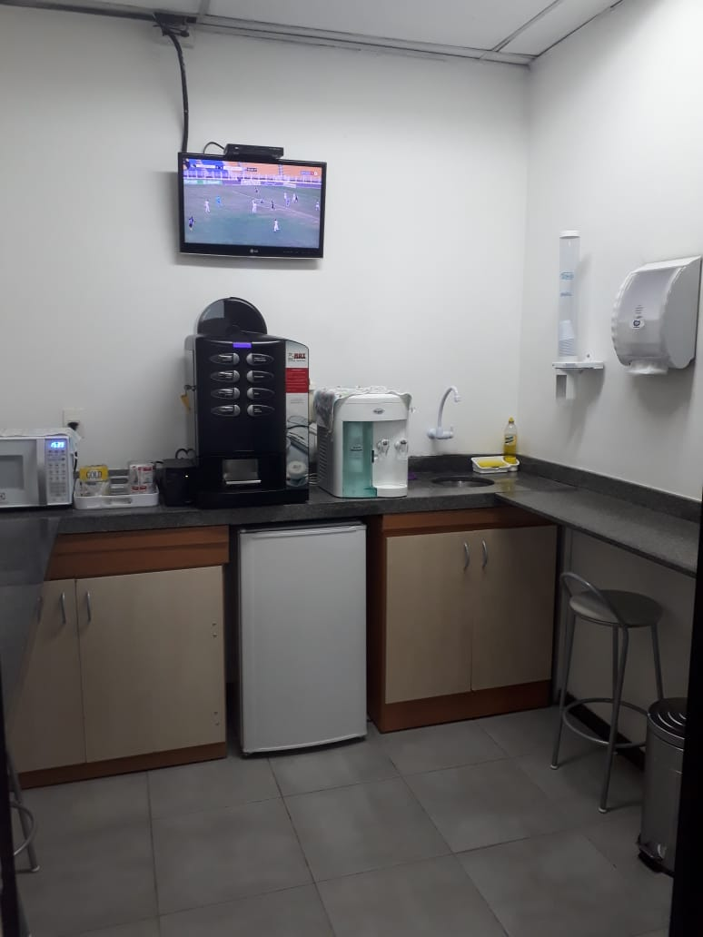
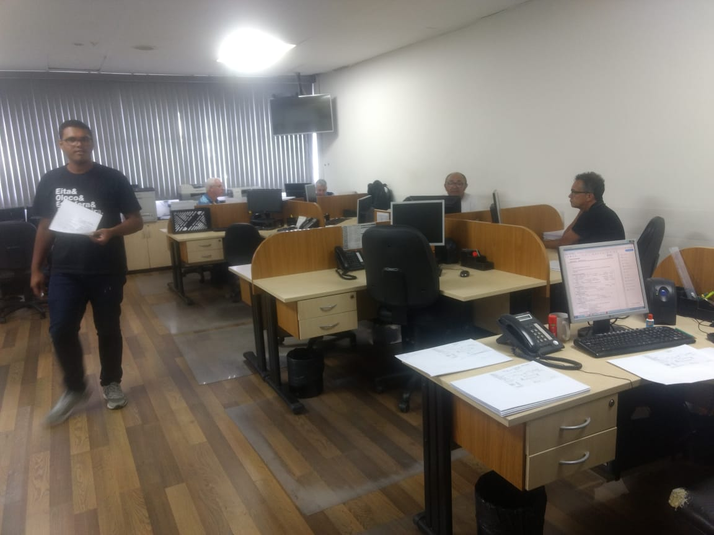
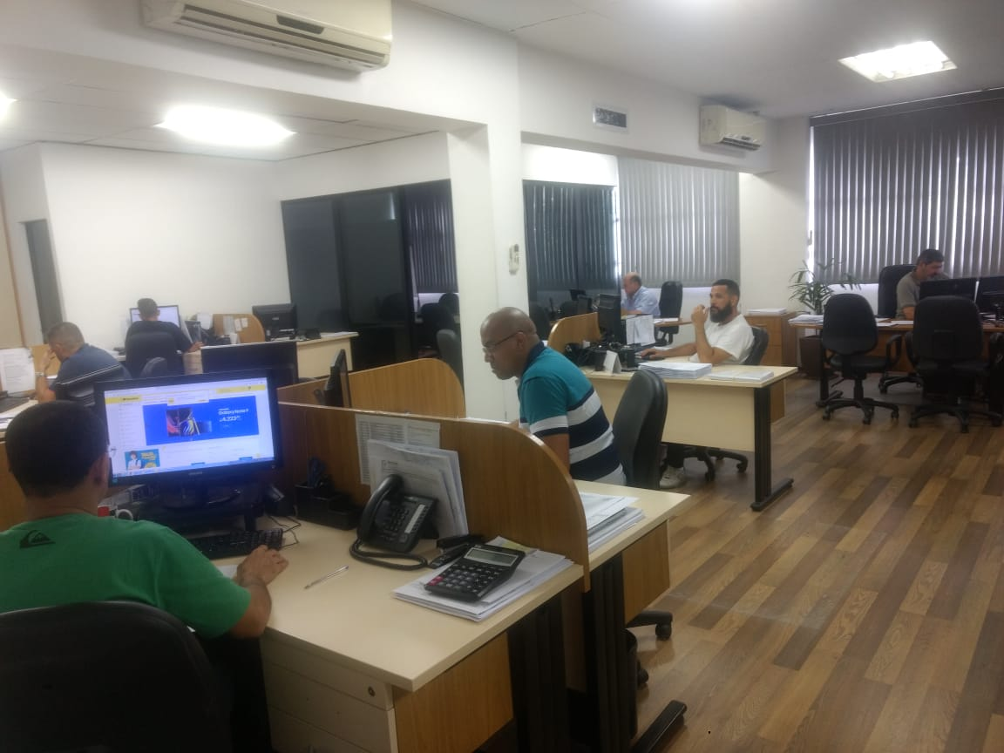
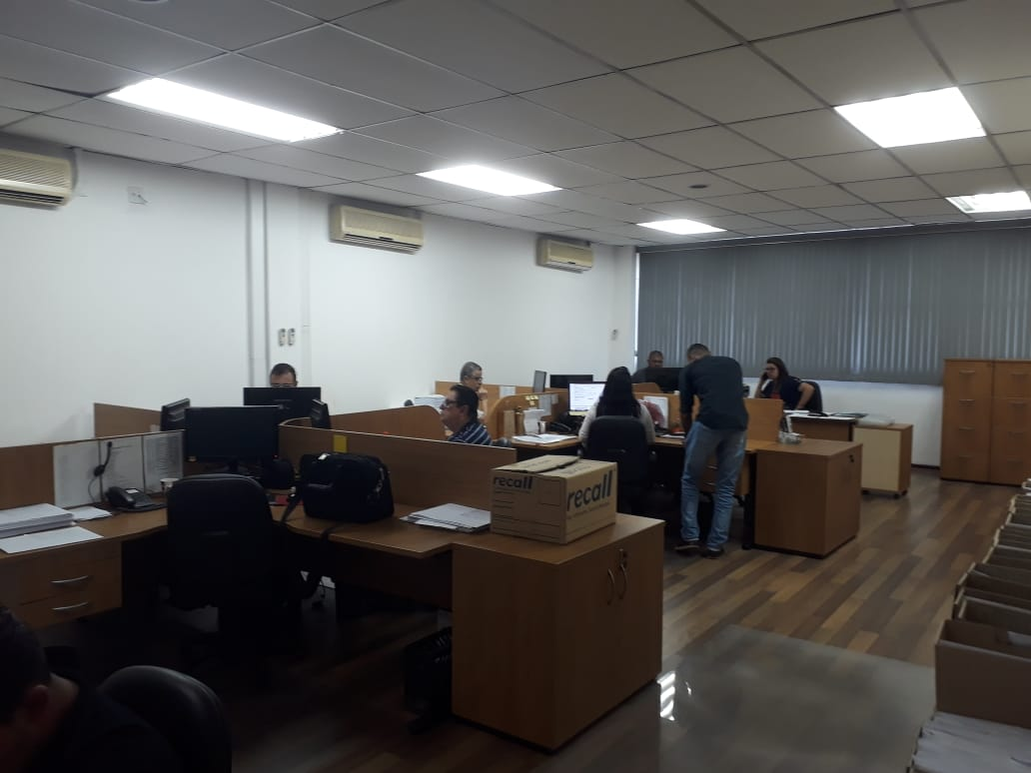
EMPRESA

Slide 7

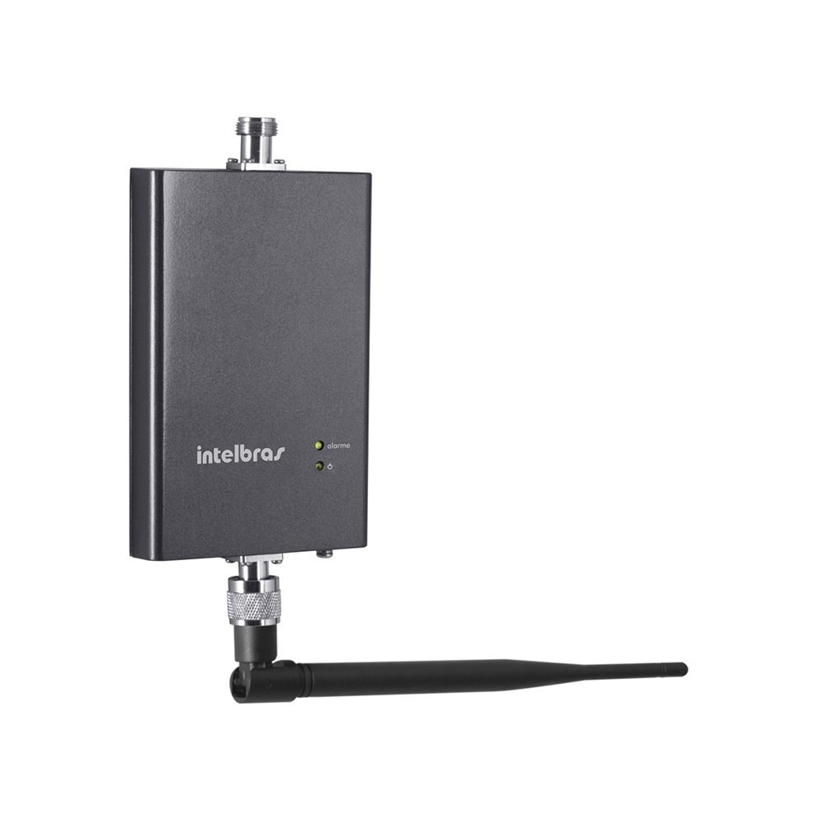
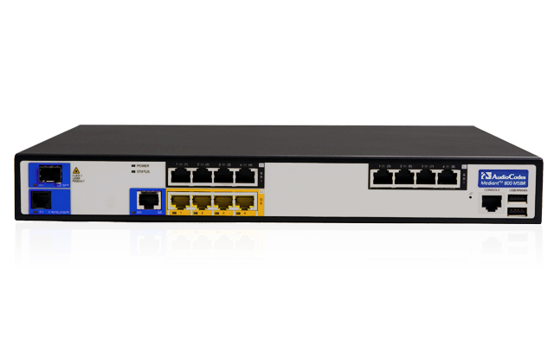
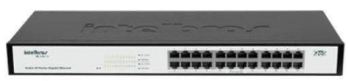
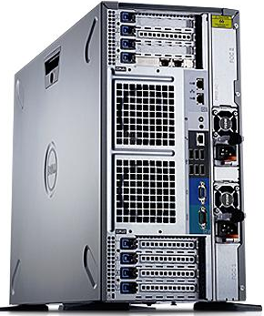
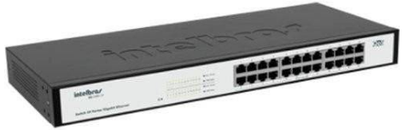



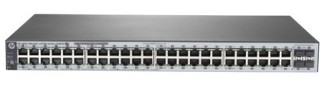
Principais equipamentos da empresa
Servidor PowerEdge T620
Access Point – RC8010
1 Switch 24x – SG2400QR – INTELBRAS
Firewall de PBX- Mediant 800
1 Switch 48x – 1820-48G - HP

Slide 8

2° Visita

Slide 9

Entrega do diagnostico da empresa
Possíveis Mudanças
Ideais de aperfeiçoamento
Oferecimento do Linux Server

Slide 10

3° e última Visita
Finalização

Slide 11

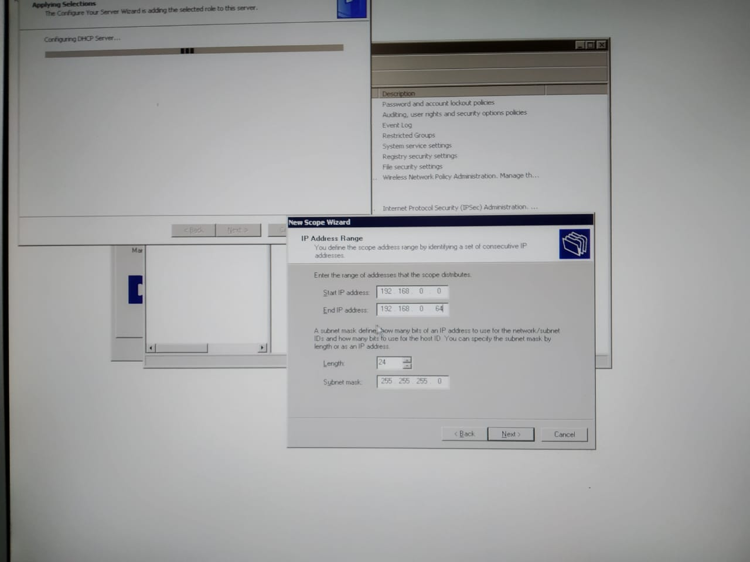
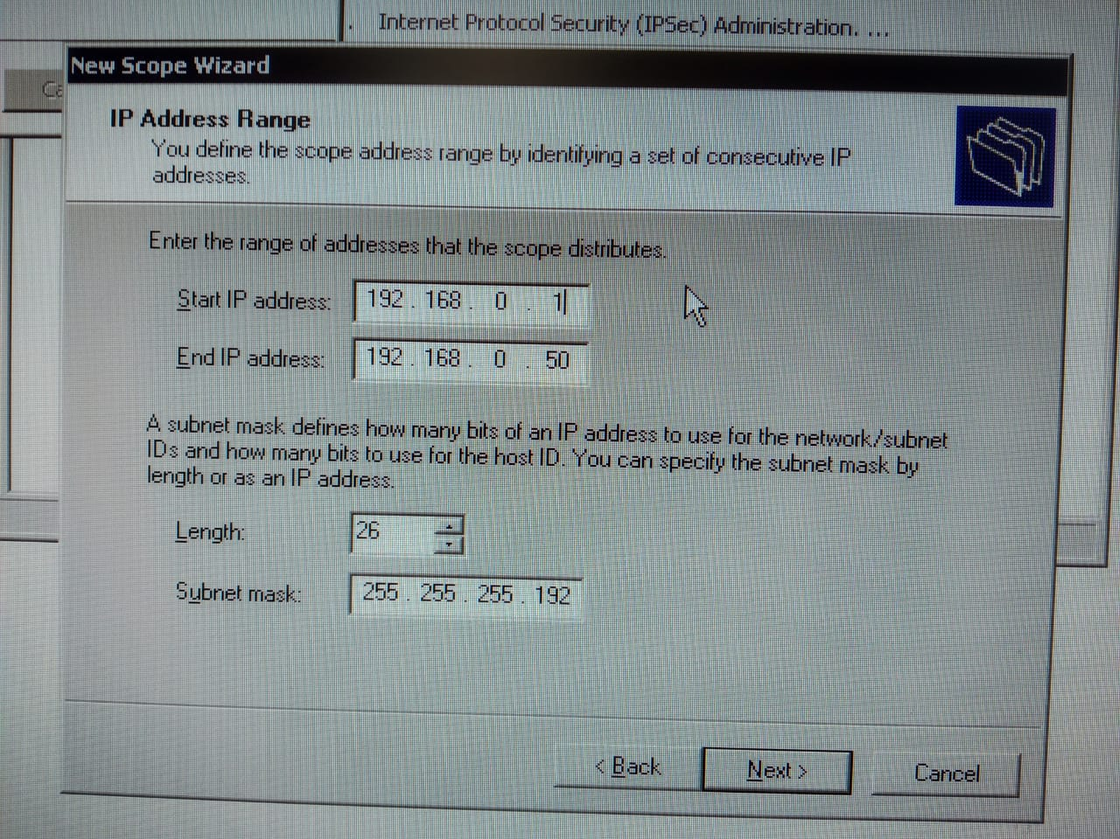
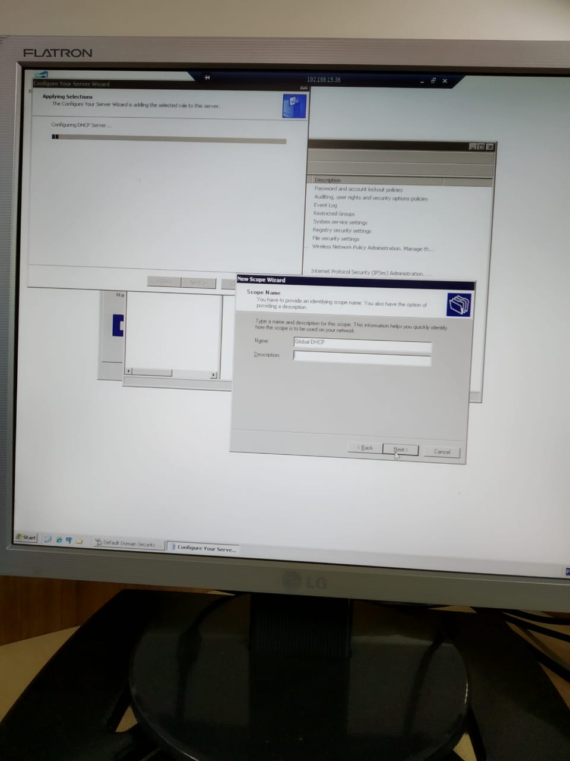
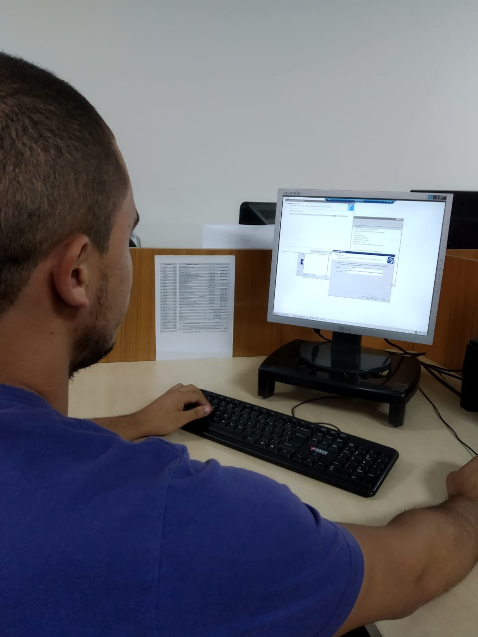
Configuração do DHCP no Servidor

Slide 12

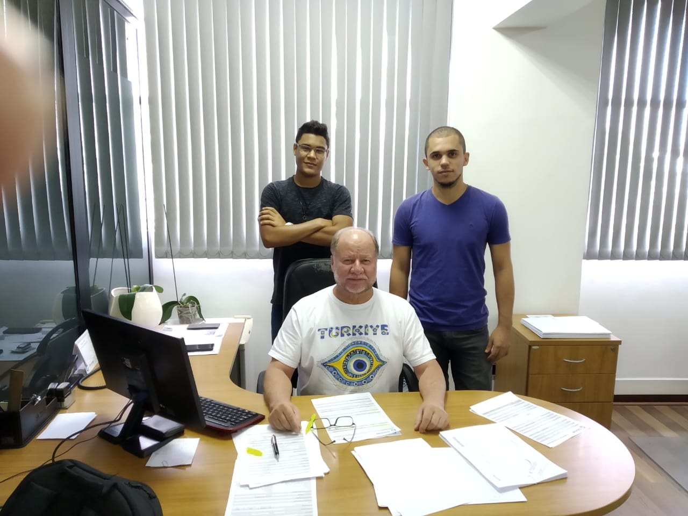
Finalização

